Slide 2
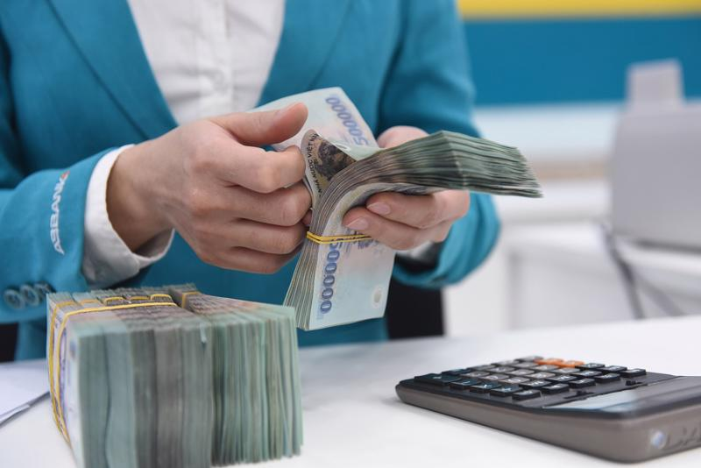
Chủ đề 3:Ngân sách nhà nước và thuế
Bài 5: NGÂN SÁCH NHÀ NƯỚC
(tiết 3)

Slide 3
3. Quyền và nghĩa vụ công dân trong việc thực hiện pháp luật ngân sách

Slide 4
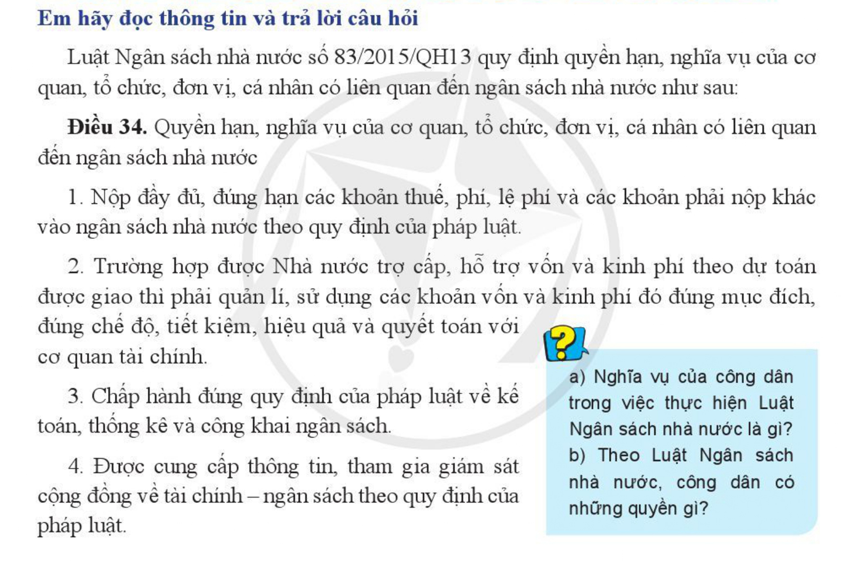

Slide 5
3. Quyền và nghĩa vụ công dân trong việc thực hiện pháp luật ngân sách
- Được cung cấp thông tin, tham gia giám sát cộng đồng về tài chính - ngân sách theo quy định của pháp luật.
Quyền
- Nộp đầy đủ, đúng hạn các khoản thuế, phí, lệ phí và các khoản phải nộp khác vào ngân sách nhà nước theo quy định của pháp luật.
- Chấp hành đúng quy định của pháp luật về kế toán, thống kê và công khai ngân sách.
Nghĩa vụ

Slide 6
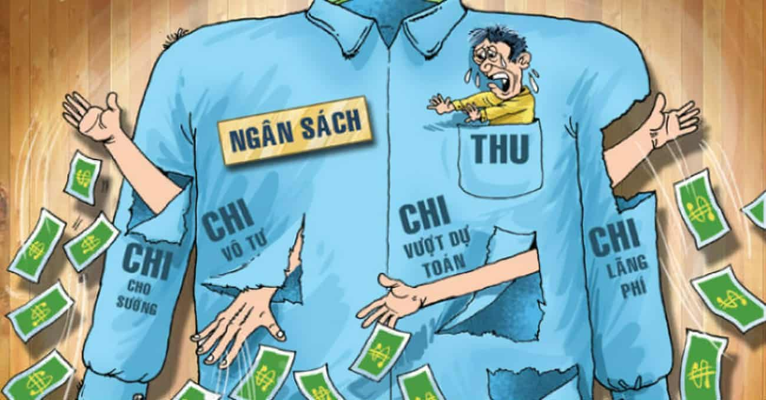
Em hãy lấy các ví dụ về hành vi thực hiện đúng và hành vi thực hiện không đúng về thu chi ngân sách nhà nước.

Slide 7
LUYỆN TẬP

Slide 8
Trường hợp/ Nhận định | Trả lời
1. Ngân sách nhà nước được thiết lập và thực thi vì lợi ích chung.
2. Nguồn chi bảo đảm sự hoạt động của bộ máy nhà nước là nguồn chi từ ngân sách nhà nước.
3. Ngân sách nhà nước do Nhà nước sở hữu nên người dân không cần phải kiểm tra, giám sát việc Nhà nước sử dụng ngân sách như thế nào.
4. Ông M đưa ông N là em trai mình vào danh sách nhận hỗ trợ của Chính phủ cho người dân vùng bão. Tuy nhiên, thấy mình có điều kiện tốt hơn nhiều người khác nên ông N đã tự nguyện xin không nhận sự hỗ trợ này, nhường cho người khác có hoàn cảnh khó khăn hơn.
5. Do phải nộp nhiều khoản không đúng theo quy định của pháp luật, người dân xã X yêu cầu cán bộ xã phải giải trình công khai các khoản thu chi. Tuy nhiên, cán bộ xã trả lời rằng, họ không có nghĩa vụ phải làm điều đó, trừ khi có yêu cầu từ cấp trên.
8

Slide 9
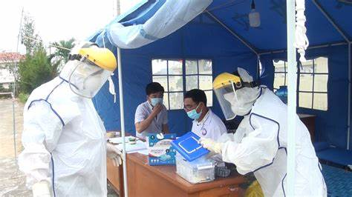
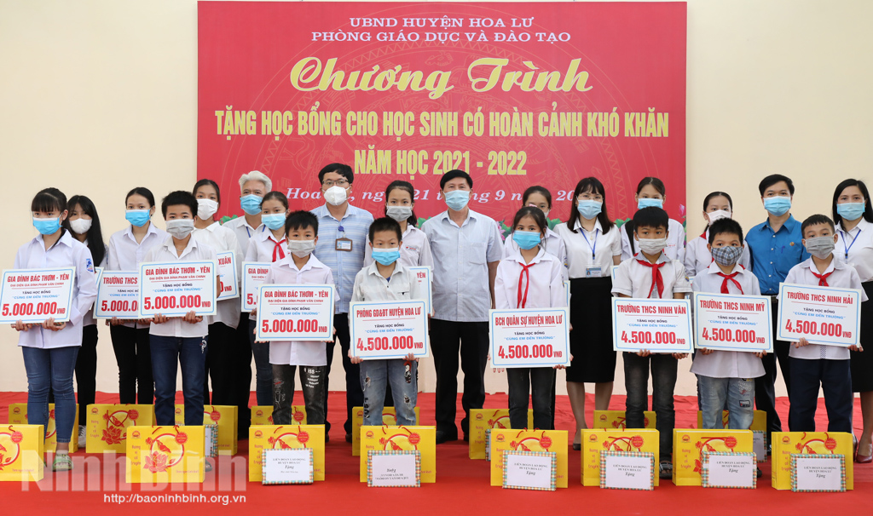
1. Ngân sách nhà nước được thiết lập và thực thi vì lợi ích chung.
→ Đồng tình. Ngân sách nhà nước được thiết lập và thực thi nhằm phục vụ lợi ích chung của toàn xã hội. Nó bao gồm các khoản thu và chi của nhà nước, được sử dụng để cung cấp các dịch vụ công cộng như y tế, giáo dục, an ninh, và cơ sở hạ tầng, cũng như để hỗ trợ các chương trình phát triển kinh tế và xã hội.

Slide 10
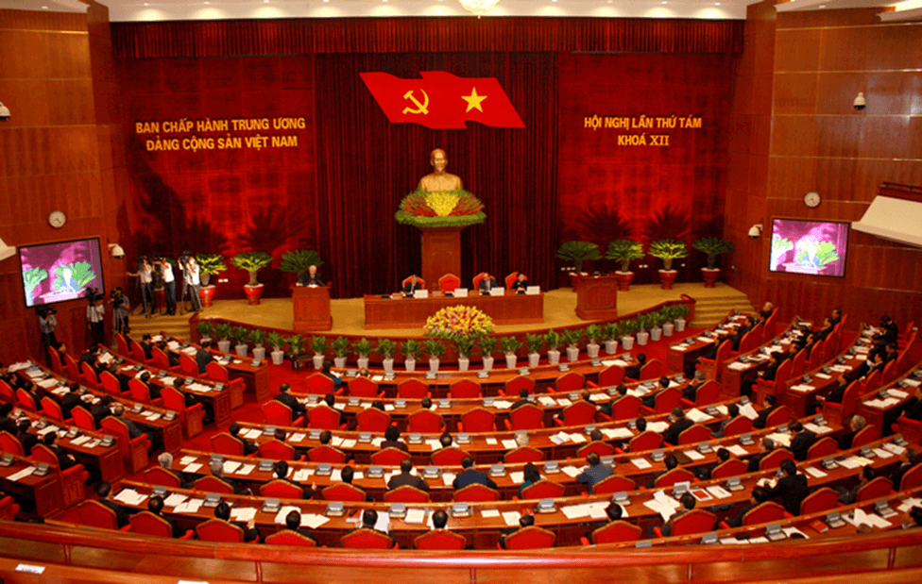
2. Nguồn chi bảo đảm sự hoạt động của bộ máy nhà nước là nguồn chi từ ngân sách nhà nước.
→ Đồng tình. Vì ngân sách nhà nước giữ vai trò là công cụ củng cố bộ máy quản lý của Nhà nước.

Slide 11
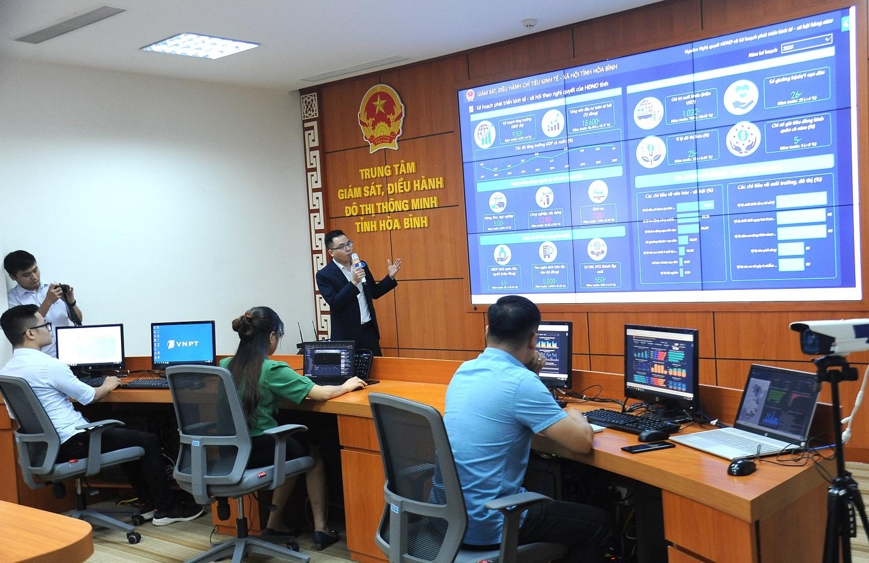
3. Ngân sách nhà nước do Nhà nước sở hữu nên người dân không cần phải kiểm tra, giám sát việc Nhà nước sử dụng ngân sách như thế nào.
→ Không đồng tình. Vì ngân sách nhà nước do nhân dân đóng góp nên nhân dân được quyền và có nghĩa vụ kiểm tra, giám sát việc nhà nước sử dụng ngân sách như thế nào.

Slide 12
4. Ông M đưa ông N là em trai mình vào danh sách nhận hỗ trợ của Chính phủ cho người dân vùng bão. Tuy nhiên, thấy mình có điều kiện tốt hơn nhiều người khác nên ông N đã tự nguyện xin không nhận sự hỗ trợ này, nhường cho người khác có hoàn cảnh khó khăn hơn.
→ Không đồng tình với ông M vì ông đã để ông N - người không đủ điều kiện nhận hỗ trợ của chính phủ vào danh sách.
→ Đồng tình với ông N vì ông N biết mình không đủ tiêu chuẩn nên đã xin rút để nhường chỗ cho người thích hợp.

Slide 13
5. Do phải nộp nhiều khoản không đúng theo quy định của pháp luật, người dân xã X yêu cầu cán bộ xã phải giải trình công khai các khoản thu chi. Tuy nhiên, cán bộ xã trả lời rằng, họ không có nghĩa vụ phải làm điều đó, trừ khi có yêu cầu từ cấp trên.
→ Không đồng tình với hành động của cán bộ xã khi: bắt người dân phải nộp nhiều khoản không đúng theo quy định của pháp luật và không giải trình công khai các khoản chi.
→ Đồng tình với người dân. Vì họ đã quan tâm đến vấn đề thu - chi ngân sách nhà nước và có ý thức bảo vệ quyền lợi của mình.

Slide 14
Trường hợp/ Nhận định | Trả lời
1. Ngân sách nhà nước được thiết lập và thực thi vì lợi ích chung. | Đồng tình.
2. Nguồn chi bảo đảm sự hoạt động của bộ máy nhà nước là nguồn chi từ ngân sách nhà nước. | Đồng tình.
3. Ngân sách nhà nước do Nhà nước sở hữu nên người dân không cần phải kiểm tra, giám sát việc Nhà nước sử dụng ngân sách như thế nào. | Khồng đồng tình
4. Ông M đưa ông N là em trai mình vào danh sách nhận hỗ trợ của Chính phủ cho người dân vùng bão. Tuy nhiên, thấy mình có điều kiện tốt hơn nhiều người khác nên ông N đã tự nguyện xin không nhận sự hỗ trợ này, nhường cho người khác có hoàn cảnh khó khăn hơn. | - Đồng tình với ông N. - Không đồng tình với ông M.
5. Do phải nộp nhiều khoản không đúng theo quy định của pháp luật, người dân xã X yêu cầu cán bộ xã phải giải trình công khai các khoản thu chi. Tuy nhiên, cán bộ xã trả lời rằng, họ không có nghĩa vụ phải làm điều đó, trừ khi có yêu cầu từ cấp trên. | - Không đồng tình với cán bộ. - Đồng tình với người dân.
14

Slide 15
VẬN DỤNG
Bài tập 2 (SGK/trang 32): Viết bài luận ngắn (khoảng 300 từ) thể hiện quan điểm của em về một hành vi vi phạm pháp luật ngân sách nhà nước mà em biết.
- Hành vi đã vi phạm pháp luật ngân sách nhà nước là gì?
- Hành vi đó diễn ra lúc nào, ở đâu?
- Hành vi do ai thực hiện?
- Tại sao em cho rằng đó là hành vi
vi phạm pháp luật ngân sách nhà nước?
- Là một học sinh, em cần phải làm gì khi phát hiện ra hành vi đó?
15

Slide 16
DẶN DÒ
- Học nội dung mục 3. Quyền và nghĩa vụ công dân trong việc thực hiện pháp luật ngân sách
- Làm bài luận để tuần sau báo cáo.
16

